Slide 1
iOS 新特性开发
2017.11.23

Slide 2
主要内容
3D Touch
Today Widget
iOS 10 UserNotifications
Share Extension
Notes:
主要内容分4部分，iOS 10 UserNotifications是重点

Slide 3
3D Touch
Home Screen Quick Actions
Peek and Pop
Force Properties
Notes:
3D Touch的三个应用

Slide 4

Home Screen Quick Actions
静态标签
选项介绍
UIApplicationShortcutItems : 数组中的元素就是我们的那些快捷选项标签.
UIApplicationShortcutItemType : 标签的唯一 标示（必填）
UIApplicationShortcutItemTitle : 标签的标题（必填）
UIApplicationShortcutItemSubtitle : 标签的副标题 （选填）
UIApplicationShortcutItemIconType : 标签的Icon类型 （选填）
UIApplicationShortcutItemIconFile : 标签的Icon 文件,图标格式35x35像素单色 (选填)
UIApplicationShortcutItemUserInfo: 字典信息，传值使用(选填)

Slide 5
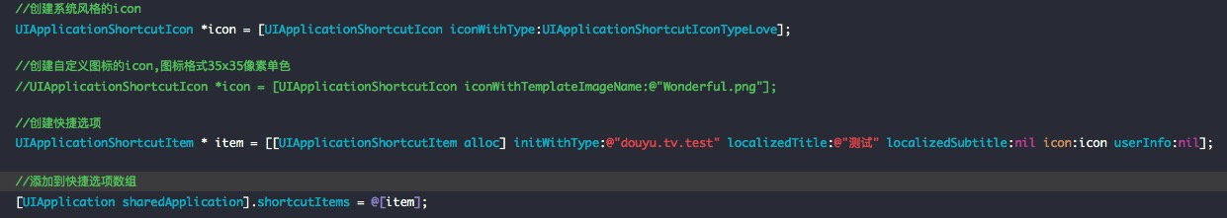
Home Screen Quick Actions
动态标签
创建系统风格的icon
创建自定义图标的icon
创建快捷选项
添加到快捷选项数组

Slide 6
Home Screen Quick Actions
点击快捷选项标签的响应
根据标签的type来判断快捷选项
根据不同的标识来执行不同的操作

Slide 7
Peek and Pop
遵守UIViewControllerPreviewingDelegate协议
给cell注册3D Touch的Peek and Pop功能
实现UIViewControllerPreviewingDelegate方法
在预览界面实现previewActionItems方法，实现预览界面
向上滑动交互

Slide 8
Force Properties
相关属性
属性的应用

Slide 9
Today Widget
创建Today Extension
添加控件
添加打开主APP的方法
展开与折叠

Slide 10
Today Widget
与主APP共享数据
添加App Groups
使用UserDefaults共享数据
使用NSFileManager共享数据

Slide 11

UserNotifications
基本流程
Notes:
首先你需要向用户请求推送权限，然后发送通知。对于发送出的通知，如果你的应用位于后台或者没有运行的话，系统将通过用户允许的方式 (弹窗，横幅，或者是在通知中心) 进行显示。如果你的应用已经位于前台正在运行，你可以自行决定要不要显示这个通知。最后，如果你希望用户点击通知能有打开应用以外的额外功能的话，你也需要进行处理。

Slide 12
UserNotifications
申请和注册
通用权限申请
获取token
权限设置
Notes:
iOS 8 之前，本地推送 (UILocalNotification) 和远程推送 (Remote Notification) 是区分对待的，应用只需要在进行远程推送时获取用户同意。iOS 8 对这一行为进行了规范，因为无论是本地推送还是远程推送，其实在用户看来表现是一致的，都是打断用户的行为。因此从 iOS 8 开始，这两种通知都需要申请权限。iOS 10 里进一步消除了本地通知和推送通知的区别。

Slide 13
UserNotifications
发送通知
创建通知内容
创建发送触发器
创建发送请求
将请求添加到发送中心
Notes:
UserNotifications 中对通知进行了统一。我们通过通知的内容 (UNNotificationContent)，发送的时机 (UNNotificationTrigger) 以及一个发送通知的 String 类型的标识符，来生成一个 UNNotificationRequest 类型的发送请求。最后，我们将这个请求添加到 UNUserNotificationCenter.current() 中，就可以等待通知到达了。
iOS 10 中通知不仅支持简单的一行文字，你还可以添加 title 和 subtitle，来用粗体字的形式强调通知的目的。
触发器是只对本地通知而言的，远程推送的通知的话默认会在收到后立即显示。现在 UserNotifications 框架中提供了三种触发器，分别是：在一定时间后触发 UNTimeIntervalNotificationTrigger，在某月某日某时触发 UNCalendarNotificationTrigger 以及在用户进入或是离开某个区域时触发 UNLocationNotificationTrigger。

Slide 14
UserNotifications
取消和更新
取消还未展示的通知
更新还未展示的通知
移除已经展示过的通知
更新已经展示过的通知
Notes:
关键就在于在创建请求时使用同样的标识符。

Slide 15
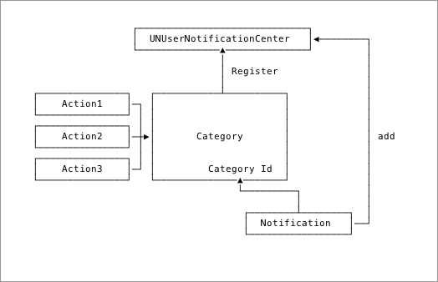
UserNotifications
处理通知
应用内展示通知
对通知进行响应
Actionable通知发送和处理
创建Category
注册Category
发送actionable通知
处理actionable通知
Notes:
现在系统可以在应用处于后台或者退出的时候向用户展示通知了。不过，当应用处于前台时，收到的通知是无法进行展示的。如果我们希望在应用内也能显示通知的话，需要额外的工作。

Slide 16
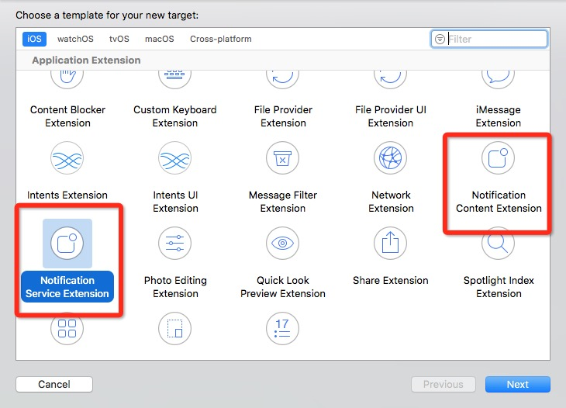
Notification Extension
NotificationService
截取并修改通知内容
NotificationContent
自定义通知视图样式
更换展示内容
在通知中展示图片/视频
Notes:
在 NotificationService 里，加入如下代码来下载图片，并将其保存到磁盘缓存中
然后在 didReceive: 中，接收到这类通知时提取图片地址，下载，并生成 attachment，进行通知展示
你可以访问一个已经创建的 attachment 的内容，但是要注意权限问题。可以使用 startAccessingSecurityScopedResource 来暂时获取以创建的 attachment 的访问权限

Slide 17
Share Extension
方便用户发布内容
让用户预览、编辑、注释和配置内容
在发送之前验证用户的内容
Notes:
share extension的目的

Slide 18
Share Extension
创建Share Extension
使用分享模板
自定义UI
发送内容
验证发布内容
配置发布选项
Notes:
实现share Extension的功能

Slide 19

2016/10/21

